Slide 1








“Hidrógeno verde sin fronteras: ciencia, tecnología y cooperación entre Uruguay, Alemania y Argentina”
Dra. Ing. Verónica Díaz

Slide 2

Agenda
Grupos de Investigación que participan en la propuesta
01
02
Antecedentes de colaboración
03
Proyecto de investigación
04
Gemelo Digital: modelo PHIL, validación
05
Estudios de degradación

Slide 3
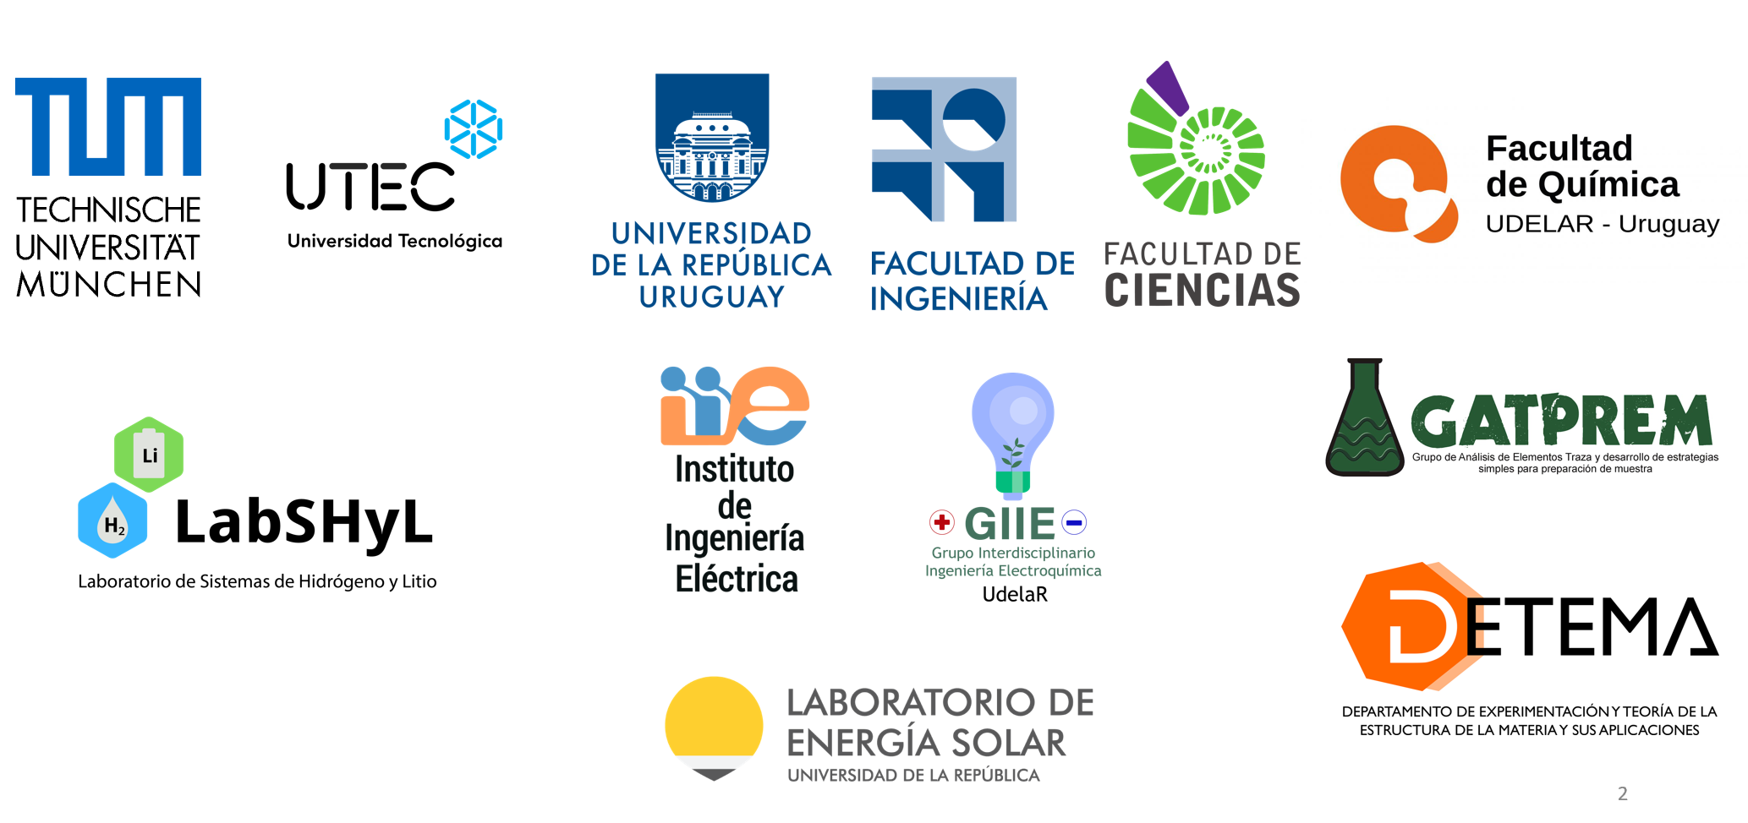
Grupos de Investigación que participan en la propuesta

Slide 4
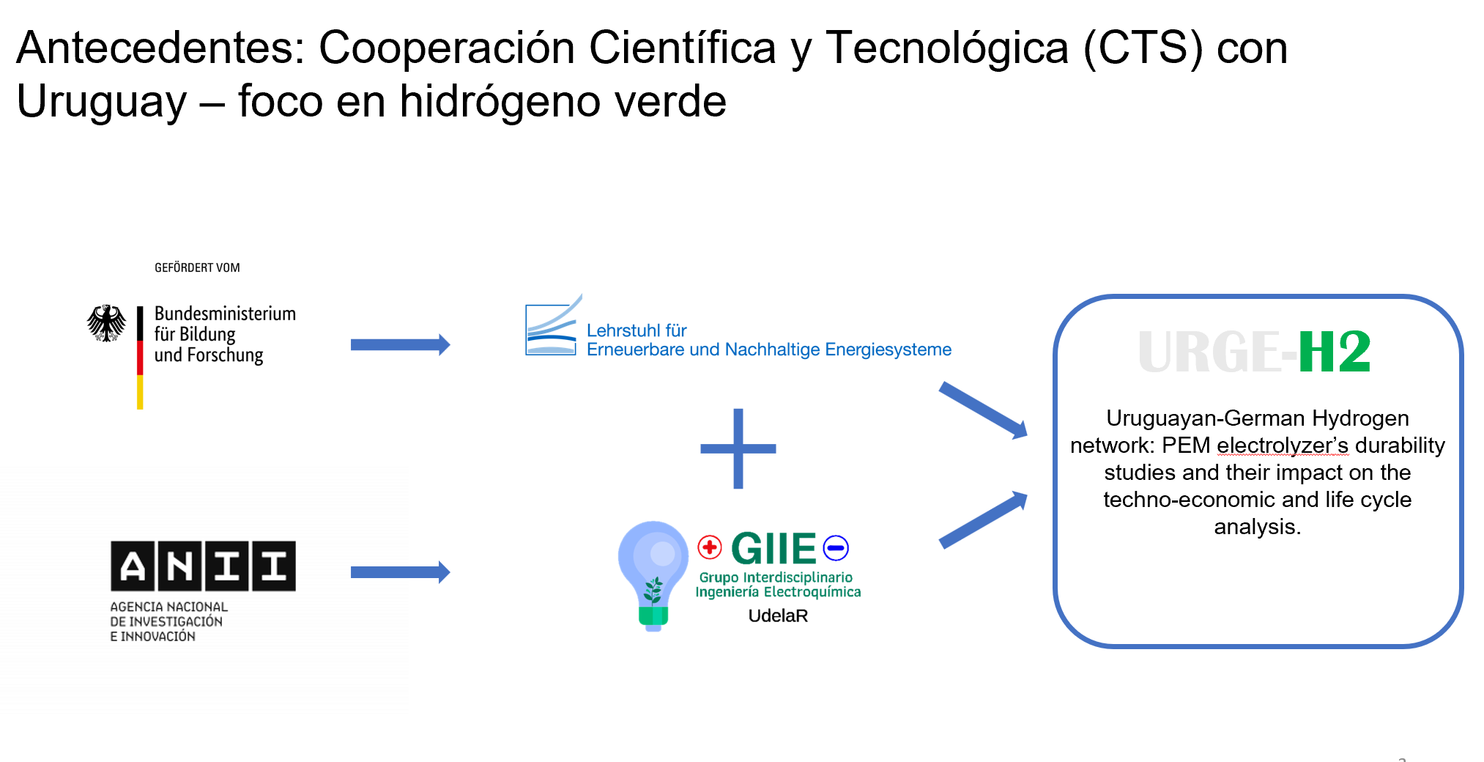
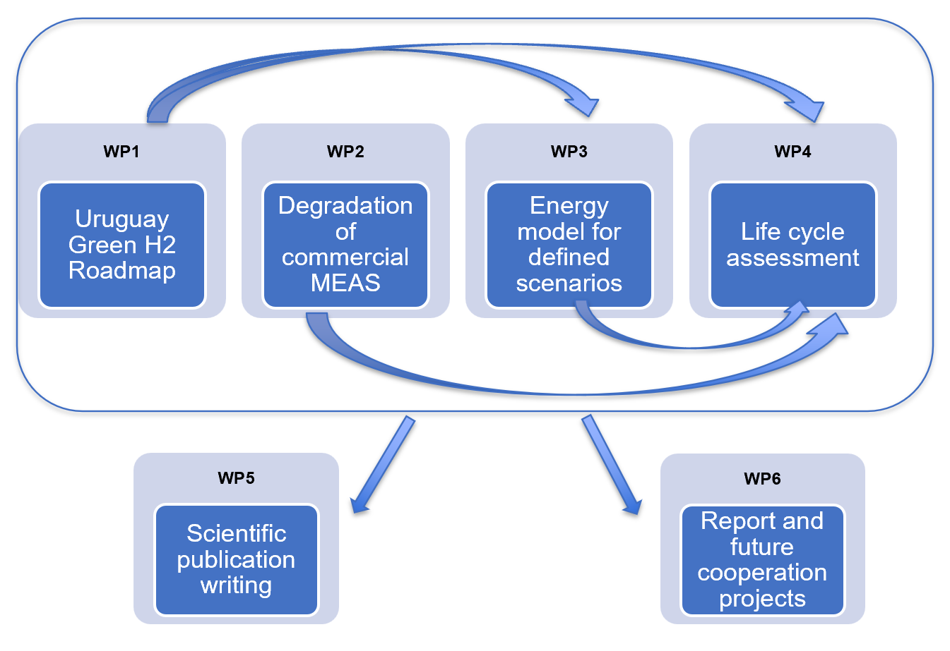
Cooperación en ciencia, investigación e innovación (MIEM) y Ministerio Federal de Educación e Investigación (BMBF)

Slide 5
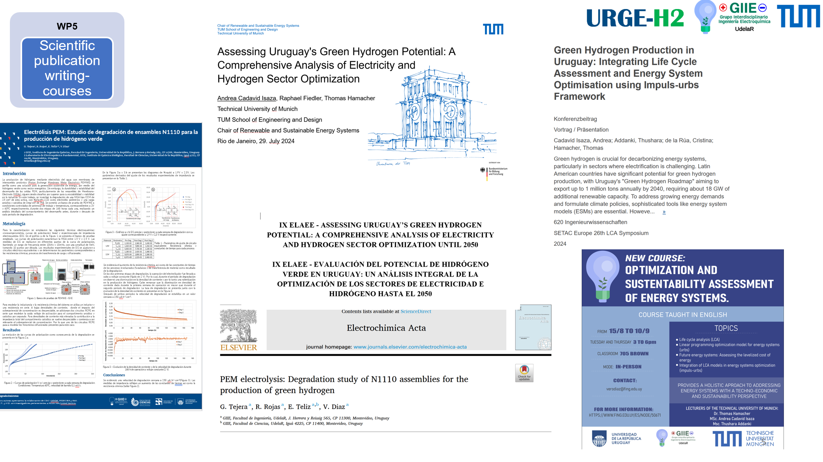

Slide 6
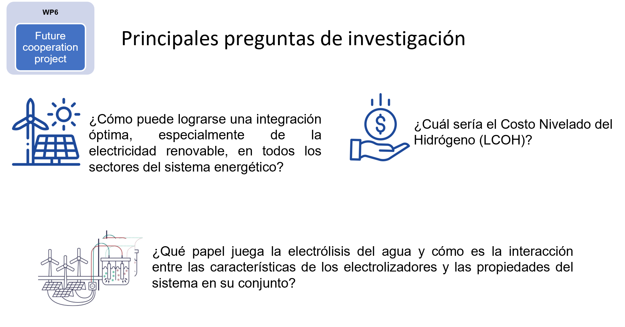

Slide 7
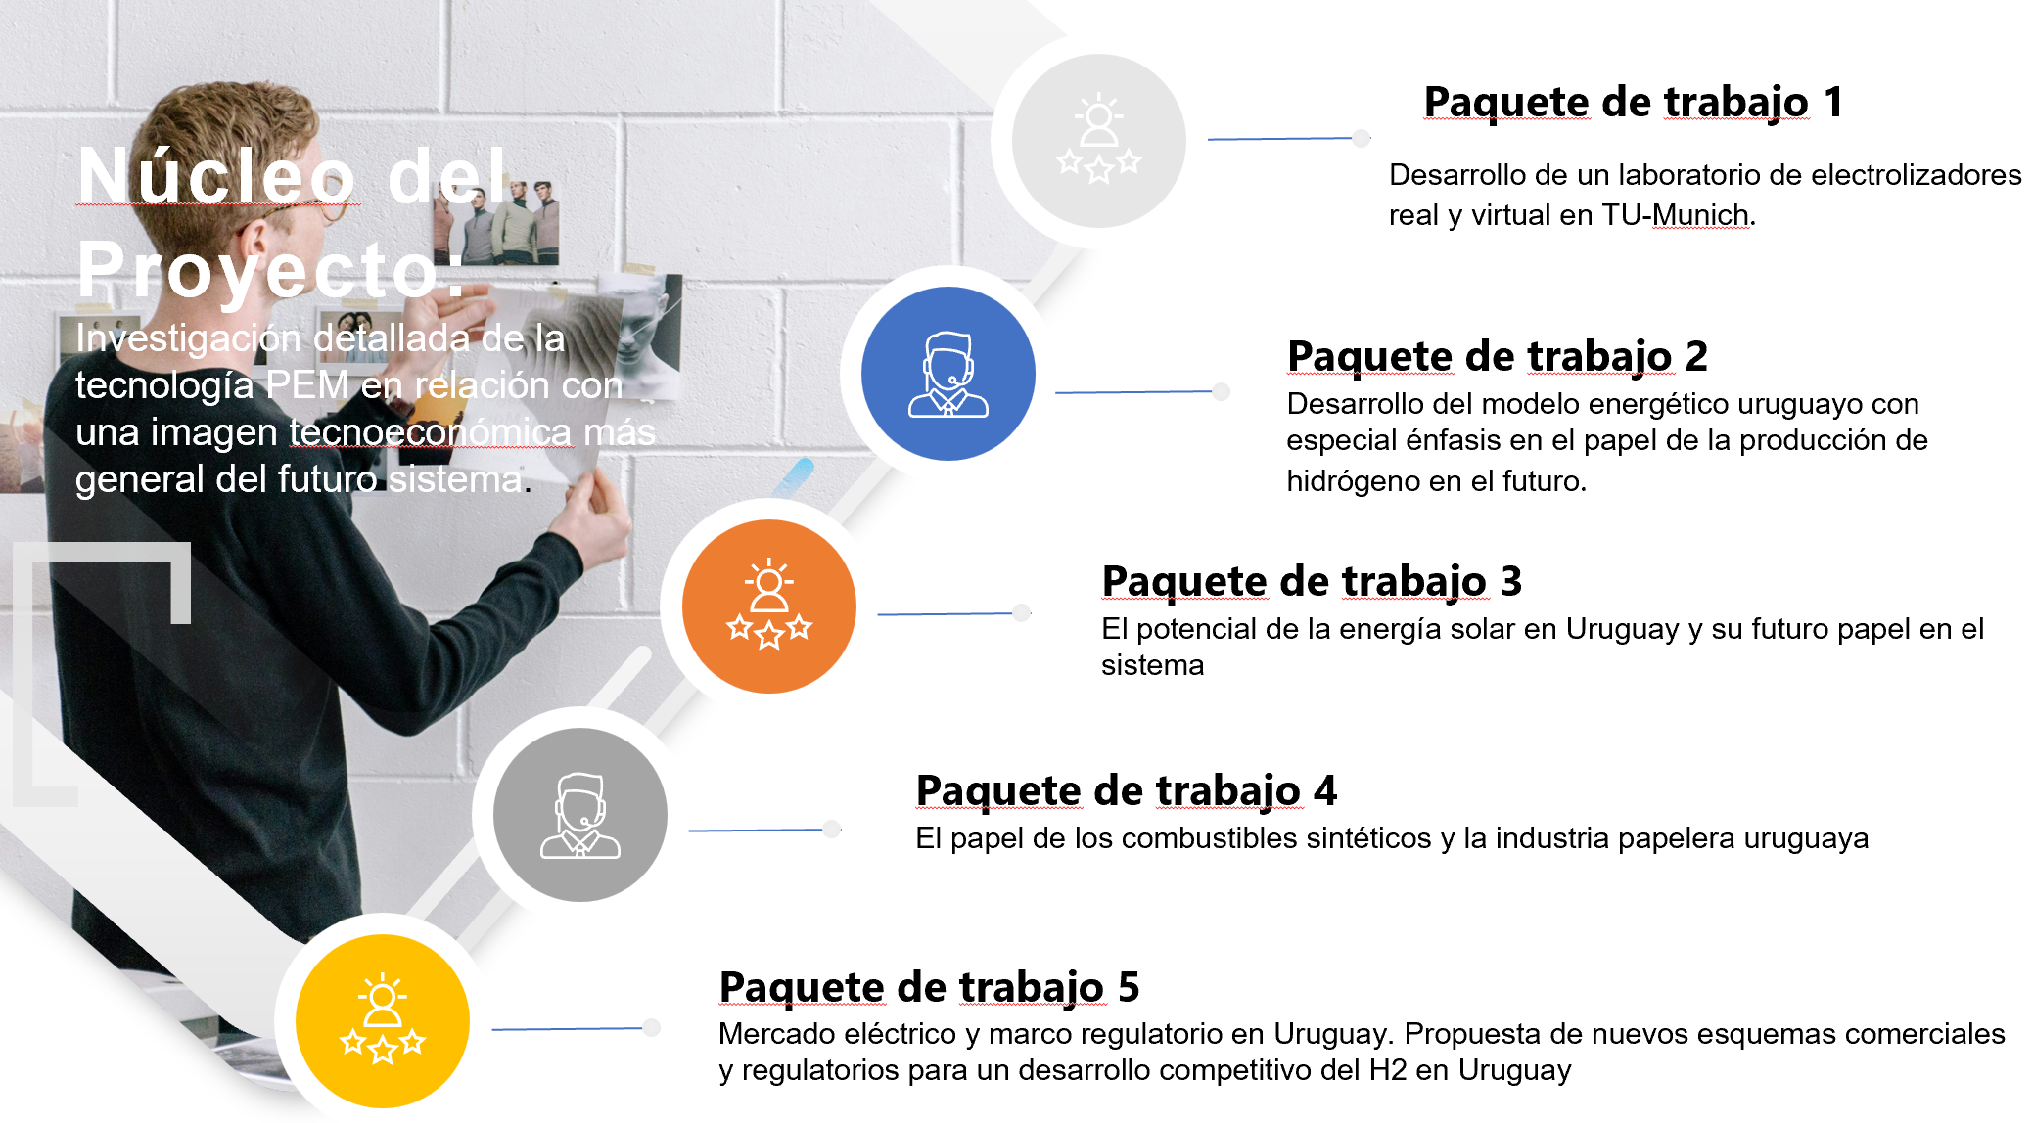

Slide 8
LES
Potential Solar Resource
UTEC
Uruguay’s System Model
Electricity Market and Regulations
TUM-ENS
URBS Model
GME
GPOOSEP
SimSEE Model
UNCA
Virtual Electrolysis Lab
GIIE
TUM -APT
Experimental Aging Tests
Electrolyzer Model
DETEMA
GIIE
TUM - CoSES
GATPREM

Slide 9
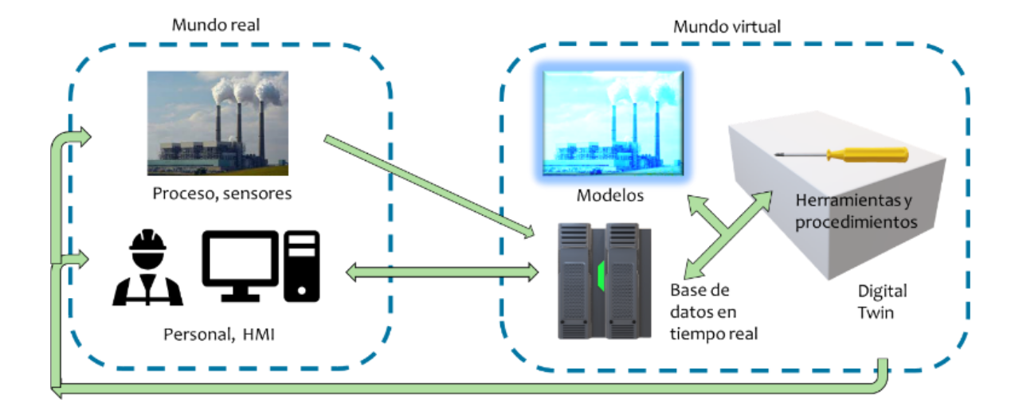
Gemelo digital
de Prada, C. et al. / Revista Iberoamericana de Automática e Informática Industrial 19 (2022) 285-296

Slide 10
¿Qué es un Simulador Power Hardware in the loop (PHIL)?
🔌 Conecta hardware real con un modelo virtual.
🧪 Permite estudiar el comportamiento de sistemas sin construirlos físicamente.
🎯 En este caso: simula un electrolizador PEM conectado a una red renovable.

Slide 11
¡No es suficiente para operar sistemas físicos con restricciones de seguridad!
¿Duración?
Entorno de simulación
¿Solver?
Planta
o
Sistema
Dispositivo de prueba
Controlador Objetivos del Usuario
tiempo real
¿Pasos de tiempo?
¿Condiciones iniciales?

Slide 12
¿Pero estás interesado en diseñar un controlador real y no solo hacer simulaciones?
Entorno de simulación
en tiempo real
Planta
o
Sistema
Dispositivo de prueba
Controlador Objetivos del Usuario
Hardware-in-the-loop
¿Qué es tiempo real?
Simular 10s en pasos de 1s debe tomar exactamente 10s

Slide 13
Entorno de simulación
en tiempo real
¿Pero el controlador real funciona en un dispositivo real?
Planta
o
Sistema
Dispositivo de prueba
Controlador Objetivos del Usuario
Hardware-in-the-loop
Controlador embebido

Slide 14
¡Pero esta configuración es muy costosa!
¿Un nuevo dispositivo real y un nuevo controlador real para cada experimento?
Entorno de simulación
en tiempo real
Inversor
Batería
Vehículo eléctrico
Planta
o
Sistema
Dispositivo de prueba
Controlador programable e Inversor programable
Controlador Objetivos del Usuario
Hardware-in-the-loop
Controlador embebido

Slide 15
Entorno de simulación
en tiempo real
Planta
o
Sistema
Inversor programable
emular hardware de potencia
Controlador programable
Hardware-in-the-loop

Slide 16
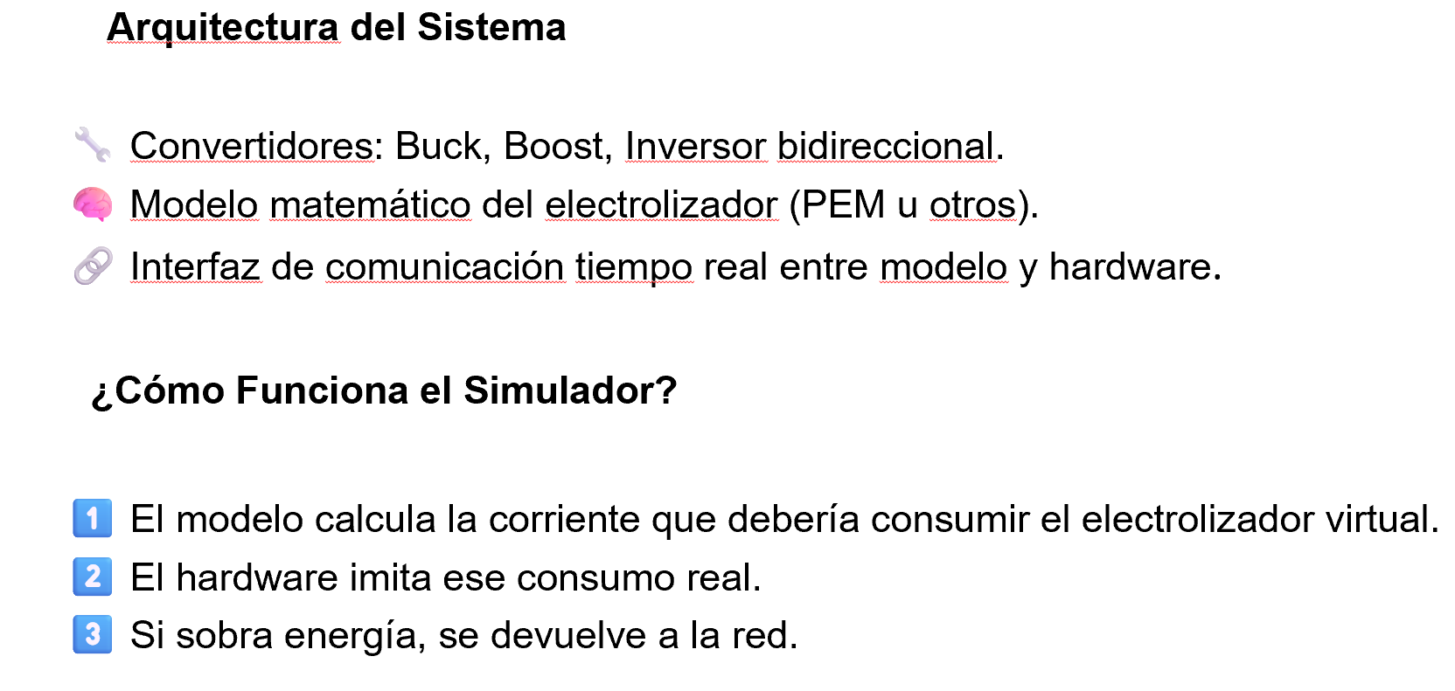

Slide 17
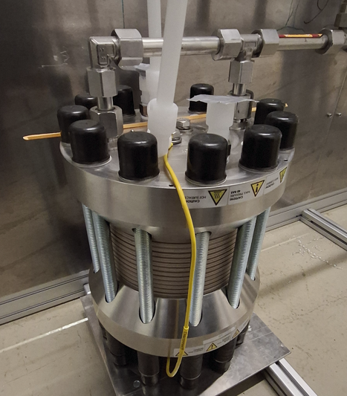
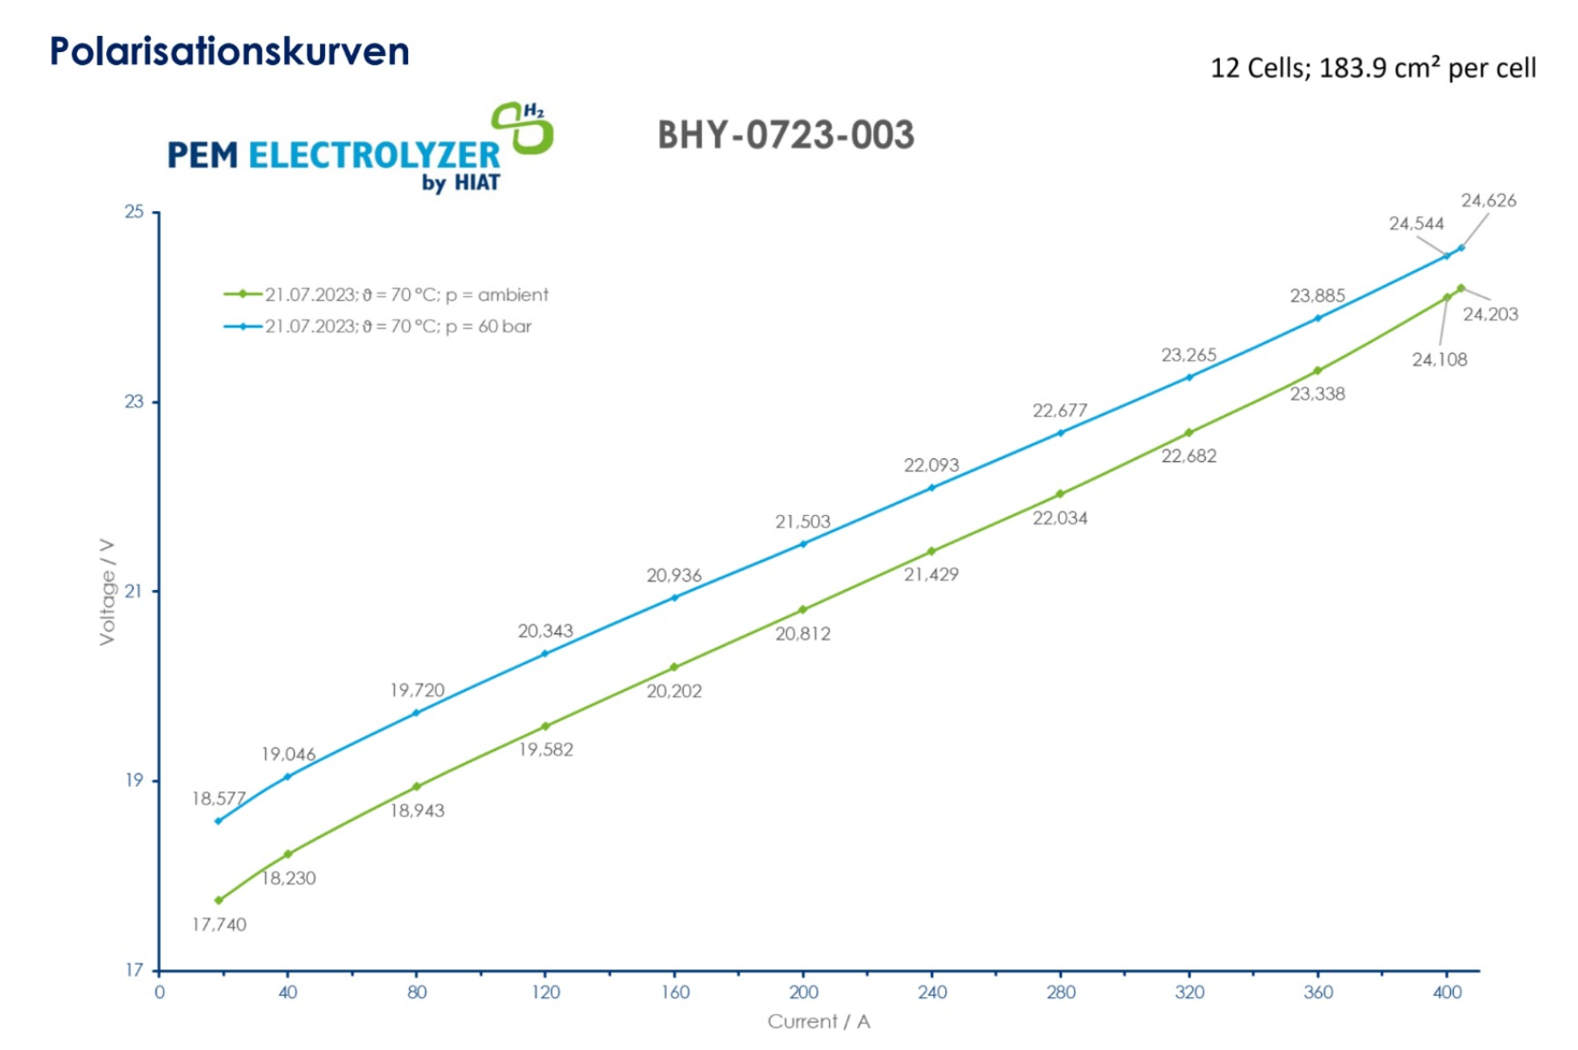
Pruebas
🧪 Step Response Test: cambios bruscos en la corriente.
📈 Ramp Response Test: estabilidad ante subida continua.
🌞 PV Emulation Test: corriente de fuente solar real.
Validación Experimental
🔬 Comparación con celda PEM y stack real.
📊 Coincidencia en corriente, voltaje y producción de H₂.
📈 Producción estimada sigue muy de cerca a la real.

Slide 18
Escalabilidad
⚡ El sistema puede representar hasta 90 kW combinando módulos.
🛠️ Simulación adaptable: PEM, alcalinos, otros tipos.
Beneficios del Simulador PHIL
✅ Seguro – sin producción de H₂ real.
💰 Económico – hardware comercial.
🎯 Realista – dinámicas fieles.
📈 Escalable – hasta cientos de kW.
🔄 Flexible – sin rediseñar hardware.

Slide 19
Resumen
Las simulaciones no bastan para modelar sistemas físicos con restricciones de seguridad.
Hay que combinar la simulación en tiempo real de una planta con controladores y dispositivos reales para su validación.
Power Hardware-in-the-loop (PHIL) combina simulaciones con hardware de potencia y controladores de planta.
PHIL es el estándar de oro de la validación experimental en laboratorios.
Las configuraciones PHIL programables son una alternativa rentable y de alta calidad para los laboratorios de investigación.

Slide 20
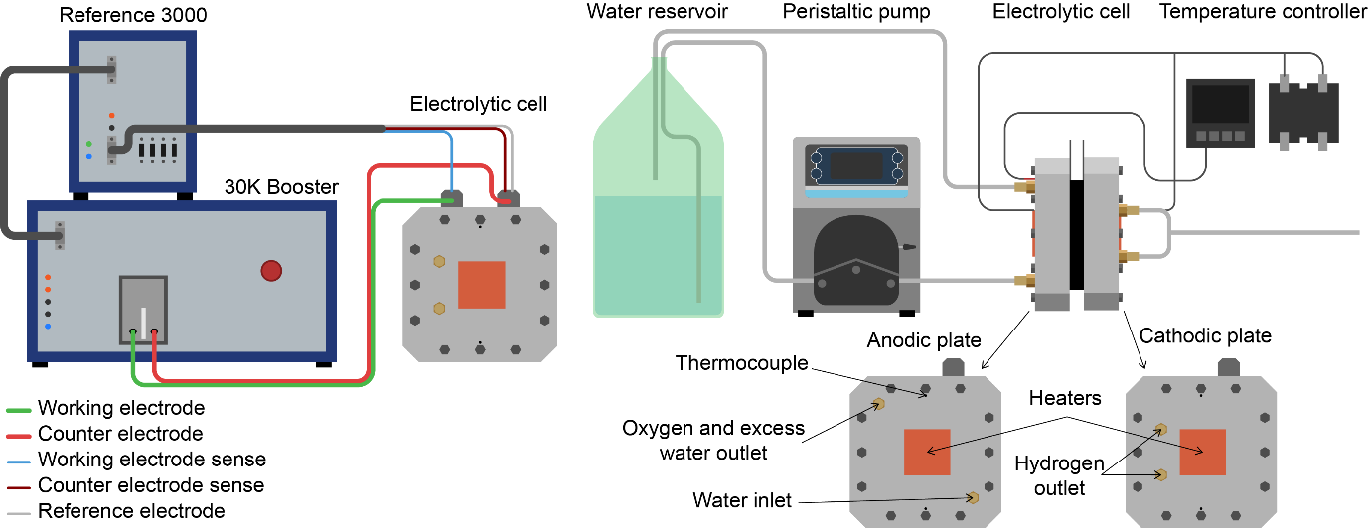
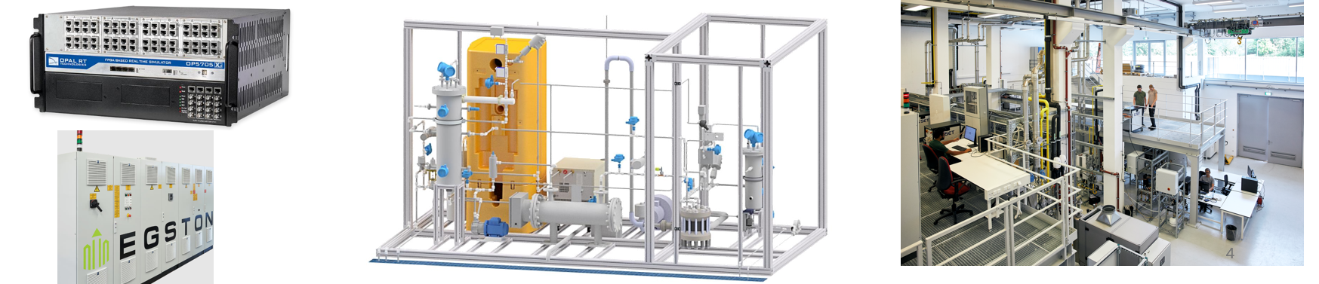
Nuestra idea
Instalación de un electrolizador PHIL en el Center for Combined Smart Energy Systems (CoSES) de la TUM.
CoSES - laboratorio de redes de distribución activas y grupo de investigación en TUM.
Utilización de simuladores en tiempo real estándar de OPAL-RT.
Uso de emuladores PHIL estándar de Egston.
Validación del modelo PHIL con datos de un electrolizador PEM real.
Combinar el efecto del funcionamiento fuera de régimen y el envejecimiento en la eficiencia del stack
Un gemelo digital de un electrolizador conectado a la red.

Slide 21



Dra. Verónica Díaz
verodiaz@fing.edu.uy
Conoce mas sobre nosotros en: www.giie.com.uy

Slide 22
Vías de degradación en electrolizadores PEM con membrana Nafion™ N115

Slide 23





Vías de degradación en electrolizadores PEM en membrana Nafion™ N115 y catalizadores de Pt y óxidos de Ir–Ru.
Objetivos
Experimental
Resultados
Conclusiones
Perspectiva
Notes:
Procedimiento experimental
Perspectiva a futuro

Slide 24




Objetivos
Identificar mecanismos de degradación
Evaluar procedimiento de regeneración
Caracterizar por LSV, EIS

Slide 25
Procedimiento experimental
Etapa-5 Potenciostática
Etapa-1 Potenciostática
Etapa-2 Potenciostática
Etapa-3 Galvanostática
LSV
EIS
Etapa-0 Estado original
Etapa-4 Procedimiento ácido
Etapa-1 Potenciostática
Caracterización
Degradación
Regeneración
Caracterización
Regeneración
x3

Slide 26
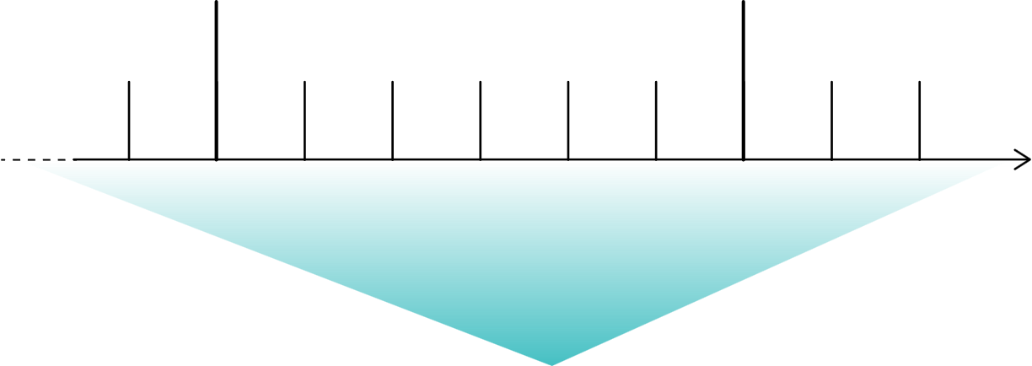
Procedimiento experimental
Caracterización
Etapa-3
Etapa-4
Regeneración
504
505
Etapa-0
Etapa-1
Etapa-2
Etapa-5
0
150
300
450
600
Tiempo (h)

Slide 27
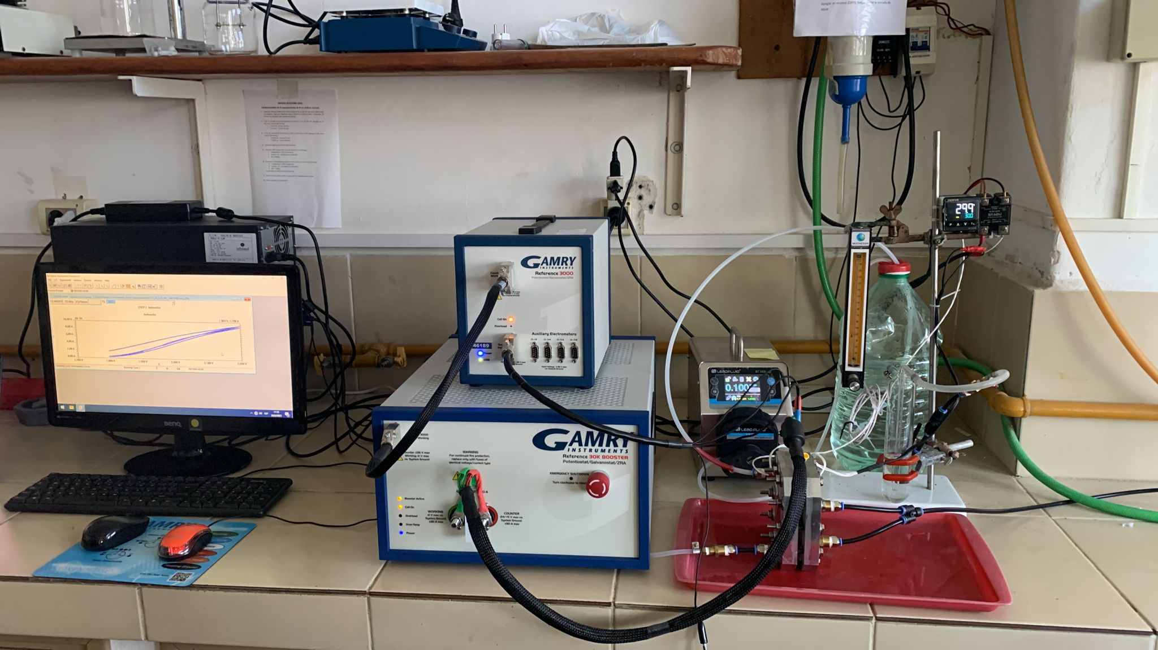

Banco experimental

Slide 28

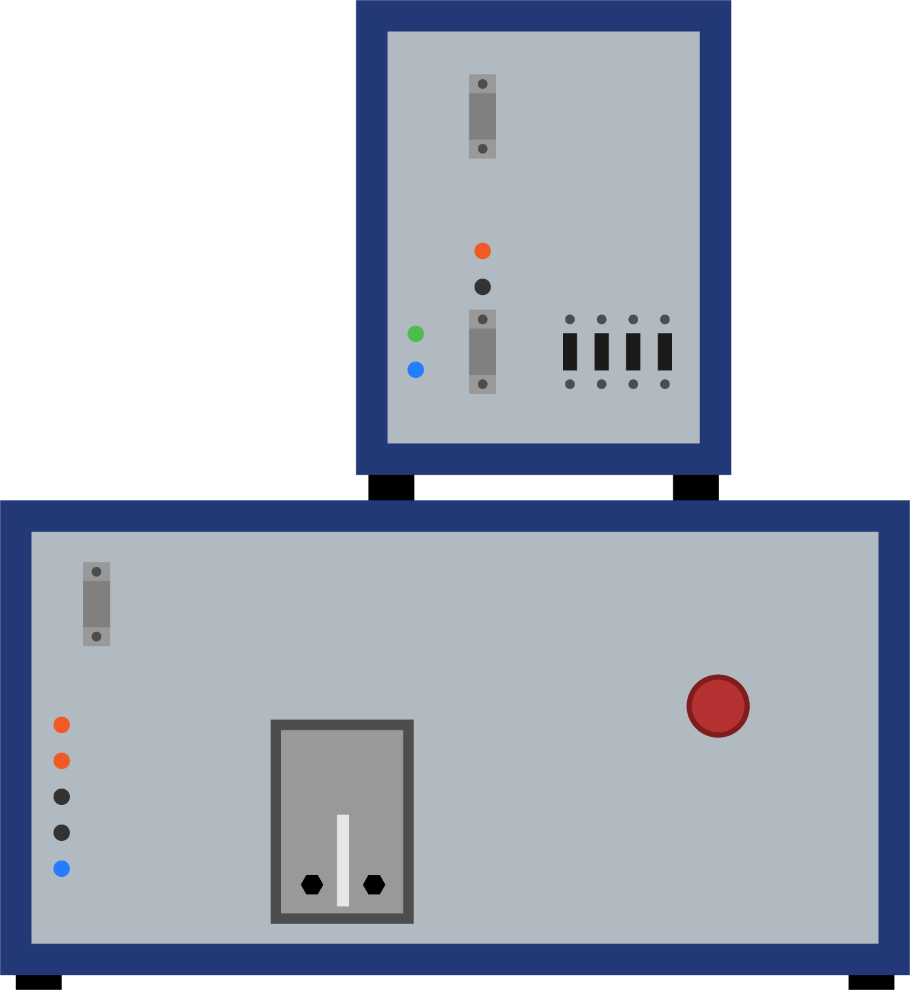


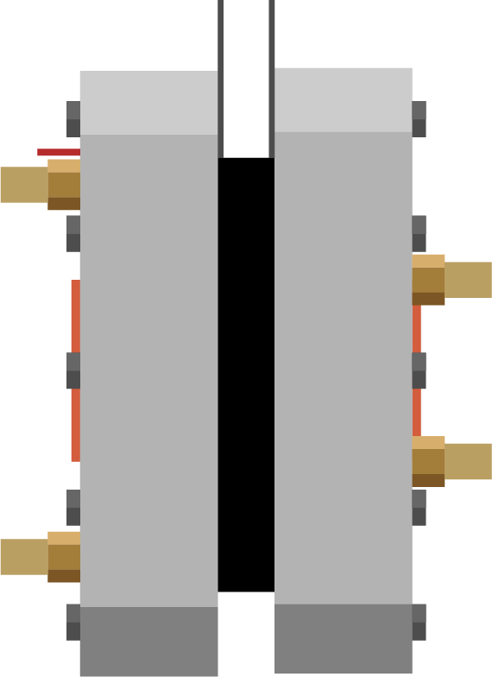
Diagrama del banco experimental

Slide 29
Diagrama del banco experimental
Reference 3000
30K Booster
Celda
Electrolítica
Bomba
peristáltica
Reservorio
de agua
Controlador de
temperatura

Slide 30



Celda

Slide 31
Celda
Elemento
calefactor
Placa
de flujo
Placa
de flujo
Elemento
calefactor
Aislante
Empaque
Empaque
Aislante
Placa de
soporte
Placa
unipolar
GDL
MEA
GDL
Placa
unipolar
Placa de
soporte

Slide 32
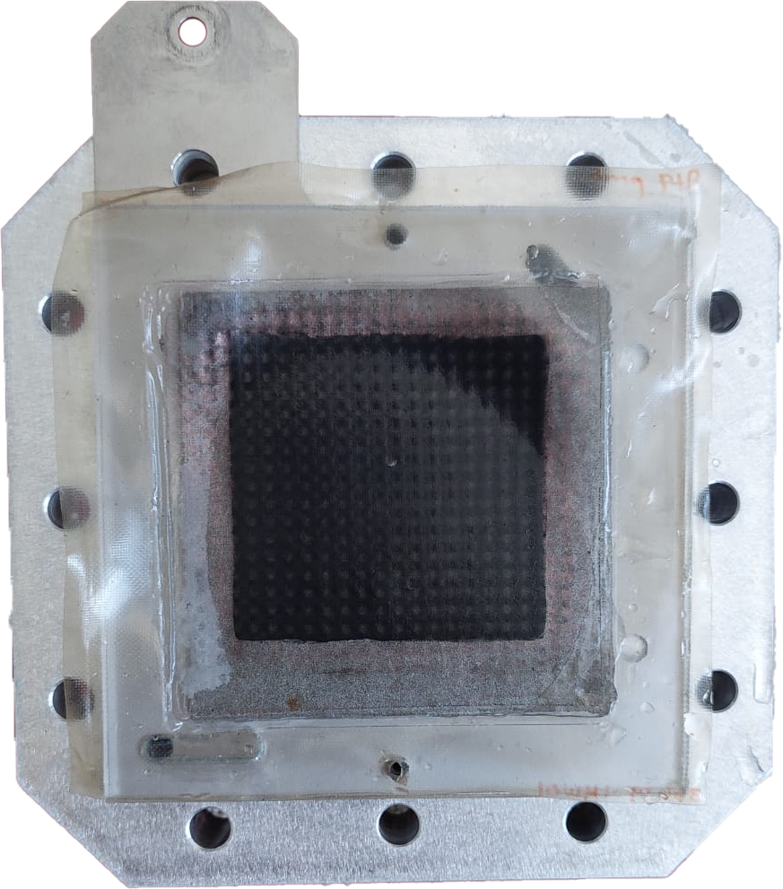

MEA
Membrana:
Nafion™ N115
Catalizador:
Catódico: PtB 3mg/cm²
Anódico: IrRuOx 3mg/cm²
MEA

Slide 33
Celda
Elemento
calefactor
Placa
de flujo
Placa
de flujo
Elemento
calefactor
Aislante
Empaque
Empaque
Aislante
Elemento
calefactor
Placa
unipolar
GDL
MEA
GDL
Placa
unipolar
Elemento
calefactor

Slide 34
Celda

Slide 35
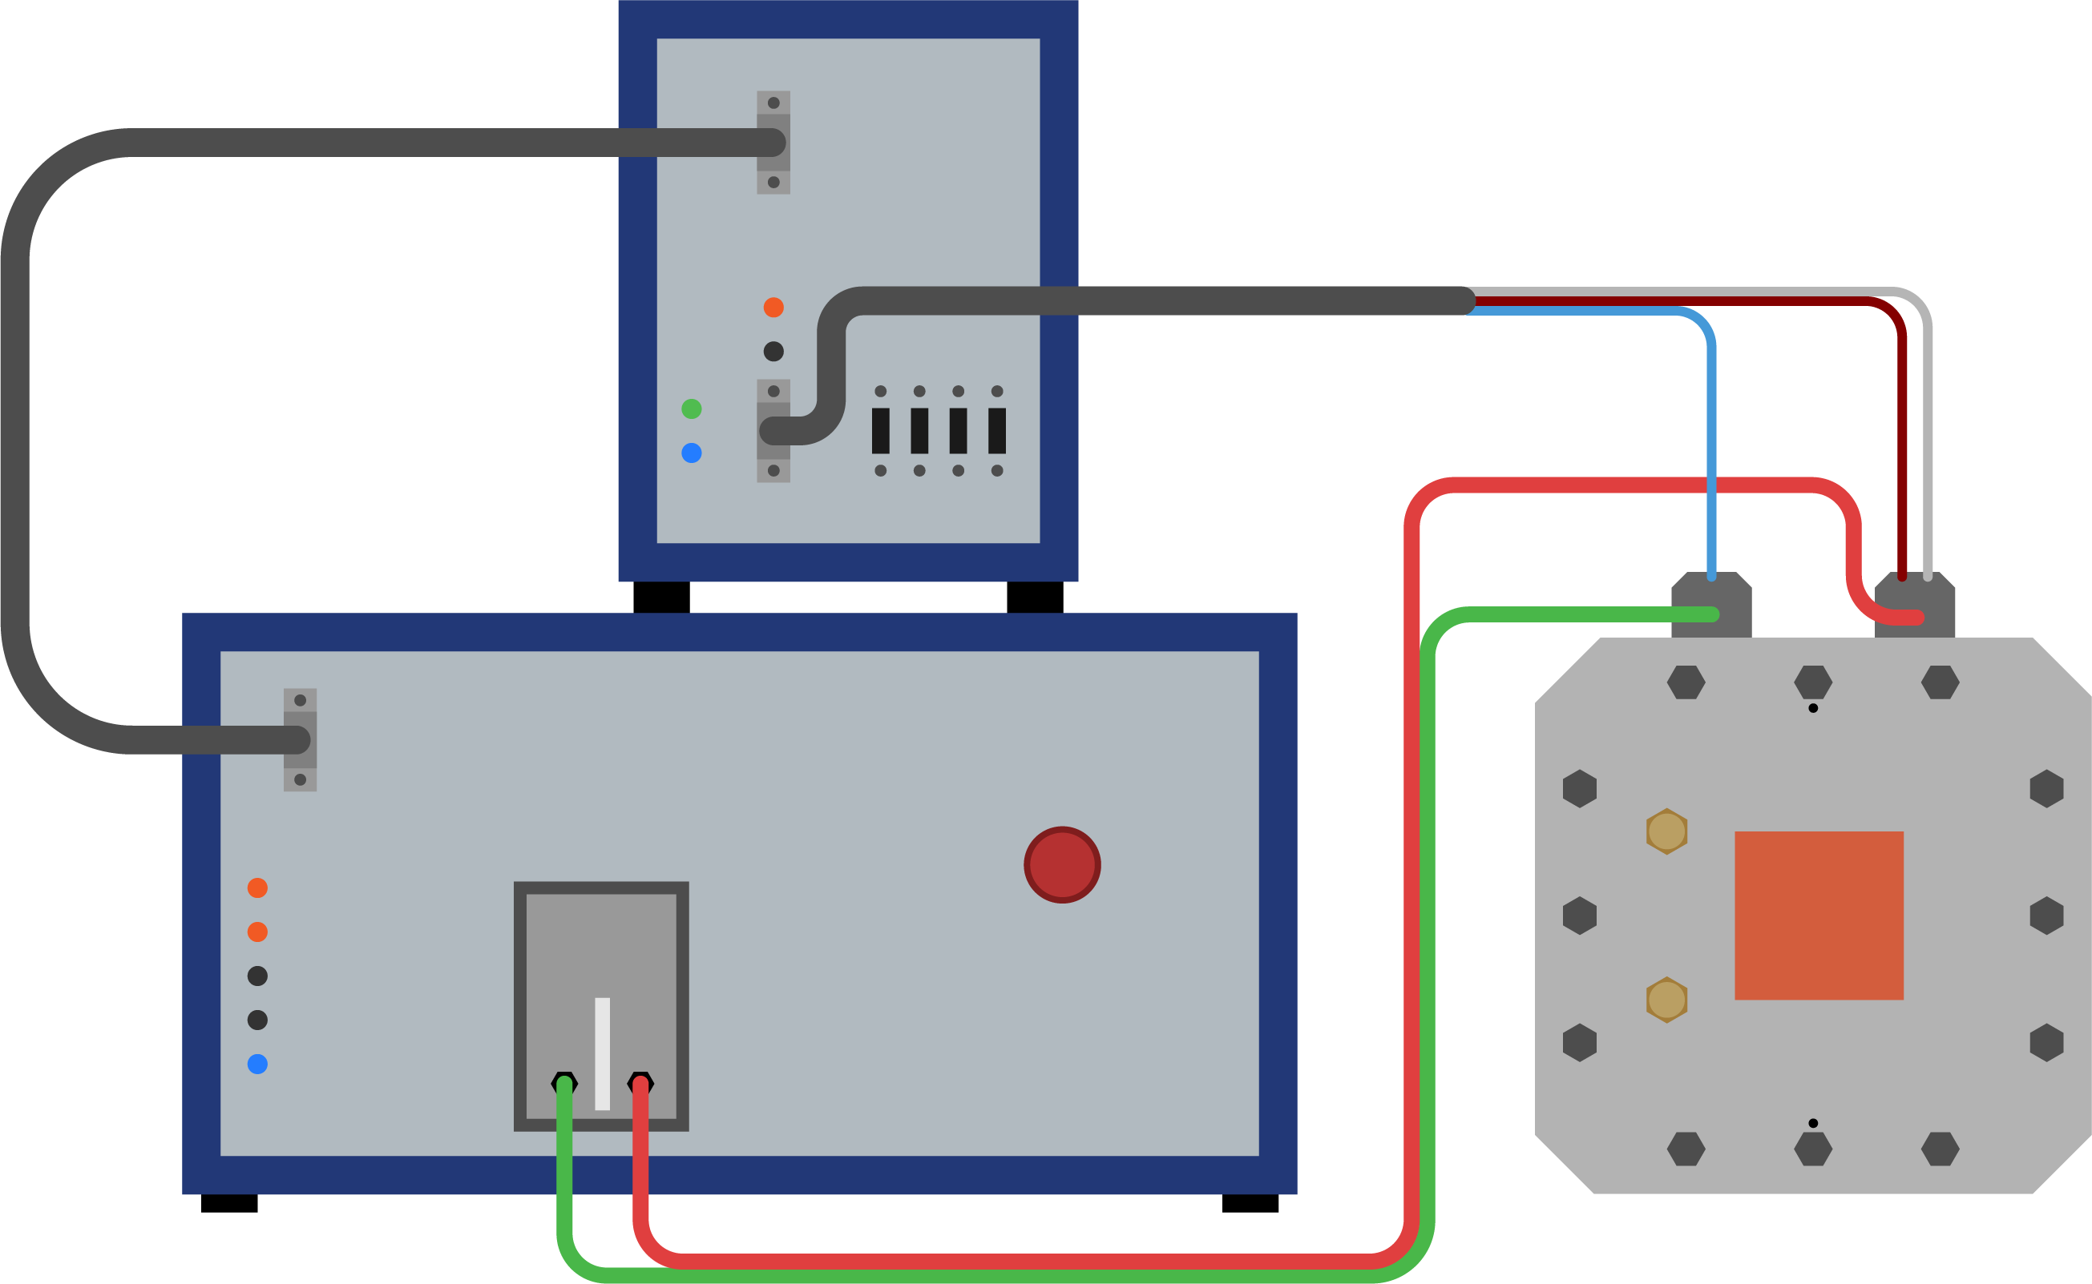
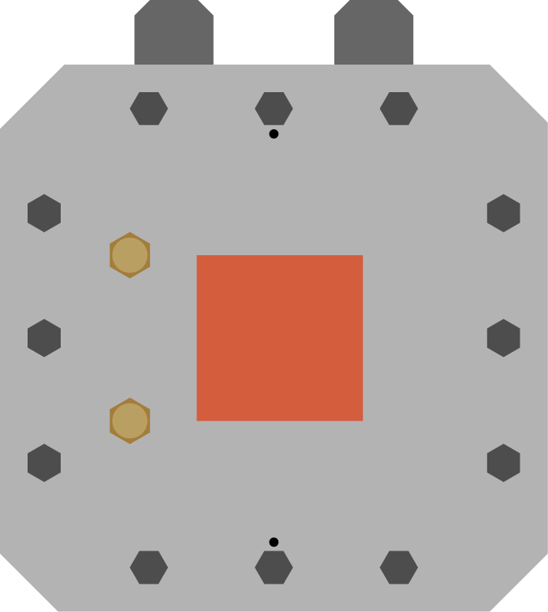
Potenciostato
Reference 3000
30K Booster
Celda
Electrolítica
Electrodo de trabajo
Contra-electrodo
Sensor de electrodo de trabajo
Sensor del contra-electrodo
Electrodo de referencia

Slide 36
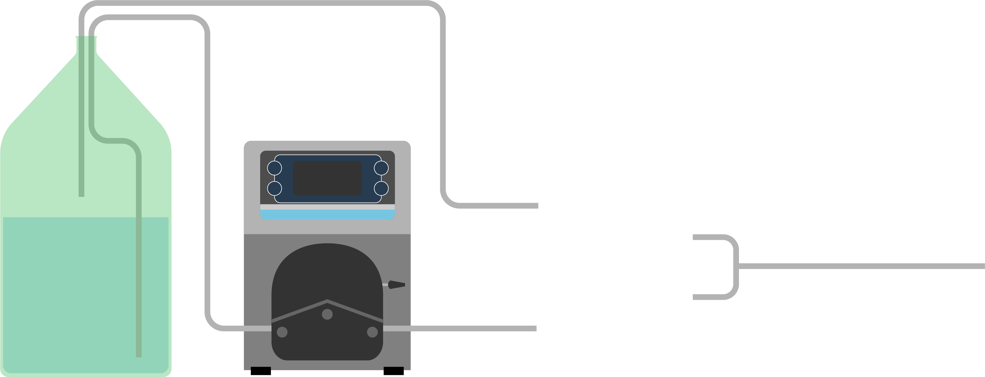
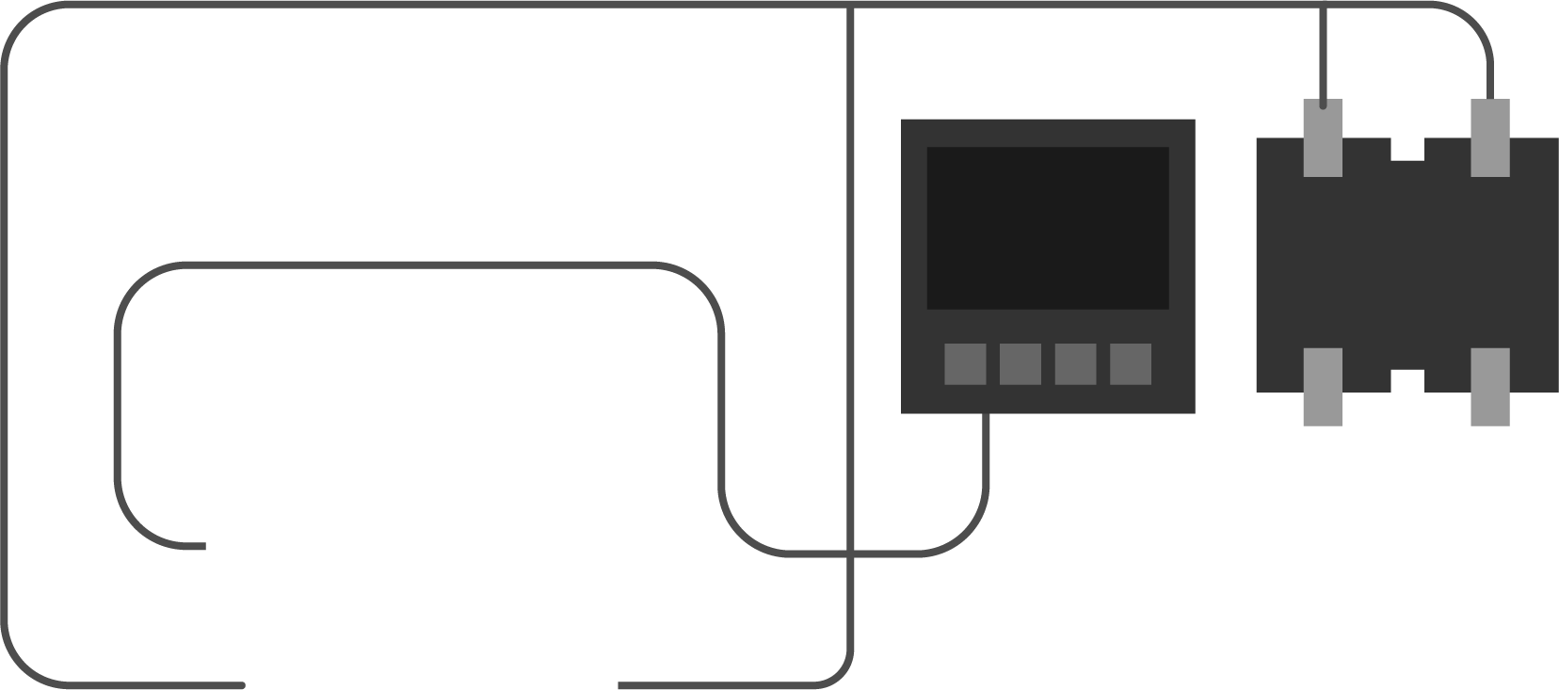
Conexiones
Reservorio
de agua
Bomba
peristáltica
Celda
Electrolítica
Controlador de
temperatura

Slide 37
Operación potenciostática – 2 V– 168h – Etapa 1

Slide 38
Operación galvnostática – 0,092 A– 168h – Etapa 3

Slide 39
LSV – 1.5 V a 2.5 V – 0.1 mV/s - (V vs A.cm⁻²)

Slide 40
LSV – 1.5 V a 2.5 V – 0.1 mV/s - (V vs A.cm⁻²)

Slide 41

LSV – 1.5 V a 2.5 V – 0.1 mV/s - (V vs A.cm⁻²)

Slide 42
LSV – 1.5 V a 2.5 V – 0.1 mV/s - (V vs A.cm⁻²)

Slide 43
LSV – 1.5 V a 2.5 V – 0.1 mV/s - (V vs A.cm⁻²)

Slide 44
LSV – 1.5 V a 2.5 V – 0.1 mV/s - (V vs A.cm⁻²)

Slide 45
LSV – 1.5 V a 2.5 V – 0.1 mV/s - (V vs A.cm⁻²)

Slide 46
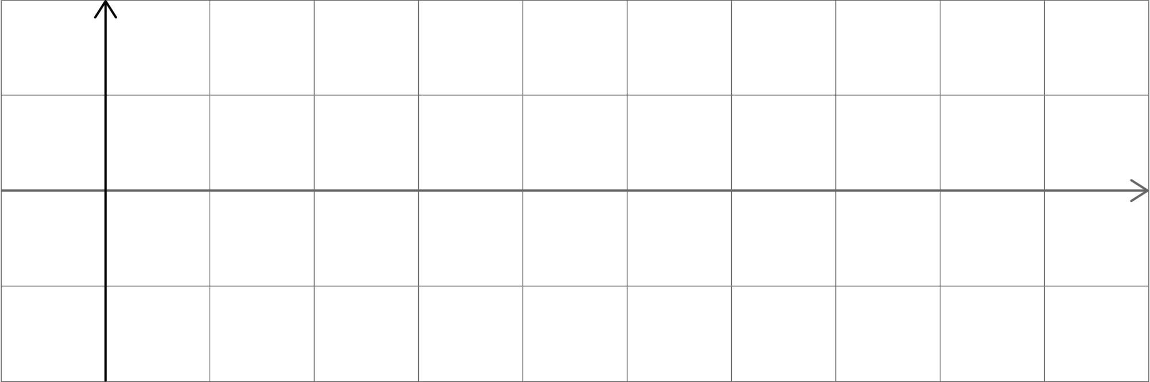
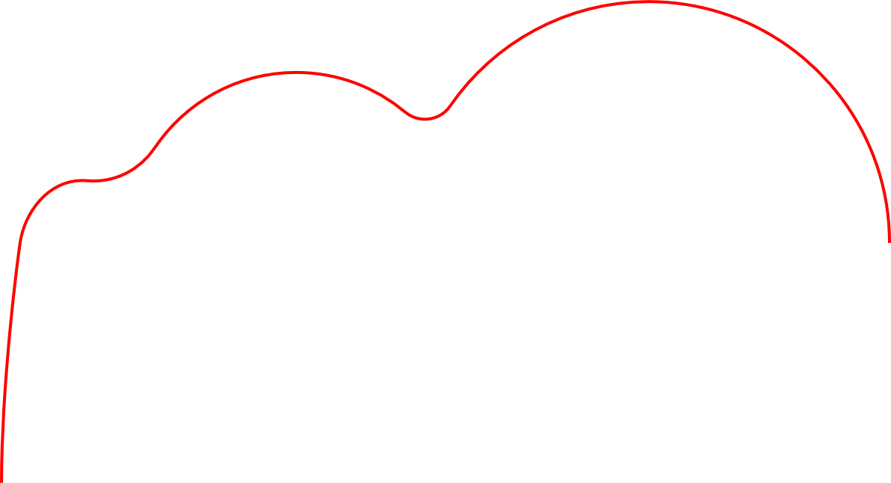
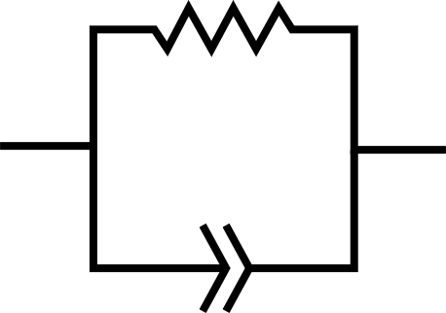
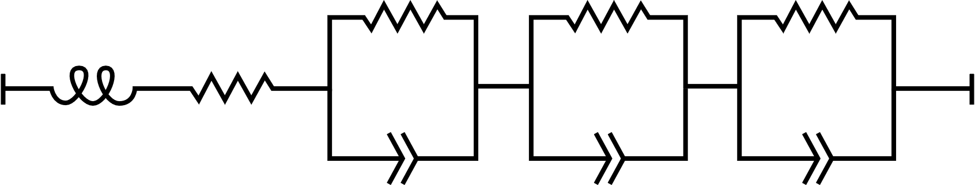


Espectroscopía de impedancia electroquímica
Alta frecuencia
Baja frecuencia
Electrodo de
Referencia
Electrodo de
Trabajo

Slide 47












Circuito equivalente
1.9 V y 2.3 V
$$R_{1}$$
$$R_{2}$$
$$R_{3}$$
$$L_{stray}$$
$$R_{Ω}$$
ER
ET
$$τ_{1}$$
$$τ_{2}$$
$$τ_{3}$$
$${CPE}_{1}$$
$${CPE}_{2}$$
$${CPE}_{3}$$
Notes:
.

Slide 48
EIS – 1.9V – 0.7Hz a 10kHz – Etapa 0

Slide 49
EIS – 1.9V – 0.7Hz a 10kHz – Etapa 1

Slide 50
EIS – 1.9V – 0.7Hz a 10kHz – Etapa 2

Slide 51
EIS – 1.9V – 0.7Hz a 10kHz – Etapa 3

Slide 52
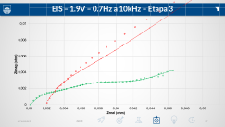
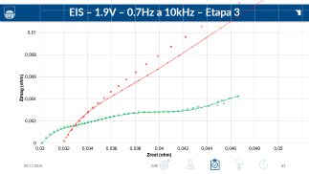
EIS – 1.9V – 0.7Hz a 10kHz – Etapa 3

Slide 53
EIS – 1.9V – 0.7Hz a 10kHz – Etapa 3

Slide 54
EIS – 1.9V – 0.7Hz a 10kHz – Etapa 4

Slide 55
EIS – 1.9V – 0.7Hz a 10kHz – Etapa 5

Slide 56
EIS – 2.3V – 0.7Hz a 10kHz – Etapa 0

Slide 57
EIS – 2.3V – 0.7Hz a 10kHz – Etapa 1

Slide 58
EIS – 2.3V – 0.7Hz a 10kHz – Etapa 2

Slide 59
EIS – 2.3V – 0.7Hz a 10kHz – Etapa 3

Slide 60
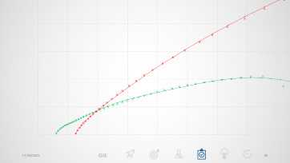
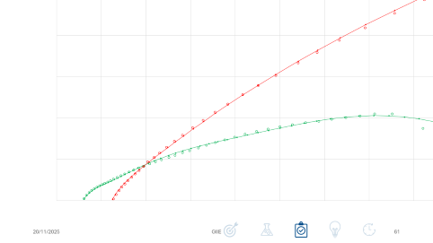
EIS – 2.3V – 0.7Hz a 10kHz – Etapa 3

Slide 62
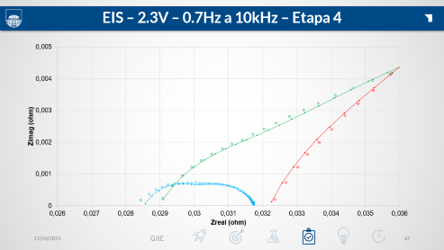
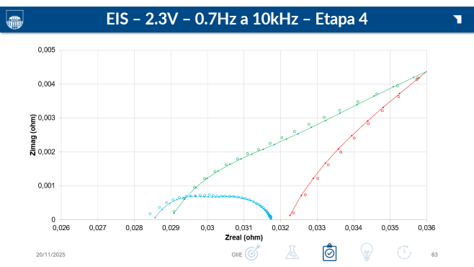

Slide 63
EIS – 2.3V – 0.7Hz a 10kHz – Etapa 4

Slide 64
EIS – 2.3V – 0.7Hz a 10kHz – Etapa 5

Slide 65
N115 – Resistencia óhmica

Slide 66
N115 – 1º constante de tiempo

Slide 67
N115 – 2º constante de tiempo

Slide 68
N115 – 3º constante de tiempo

Slide 69


Conclusiones (Degradación)
Galvanostático
268 µV/h
Potenciostático
204 → 860 µA·h⁻¹·cm⁻²
Reversibilidad
Mitigación transitoria
Fluoruros
<0.03 mg · L ⁻¹(LD)

Slide 70




Perspectiva
Más MEAs
Más indicadores
Mejorar modelo
Nuevo protocolo

Slide 71



Gracias por su atención
www.giie.com.uy

Slide 72
Anexos

Slide 73
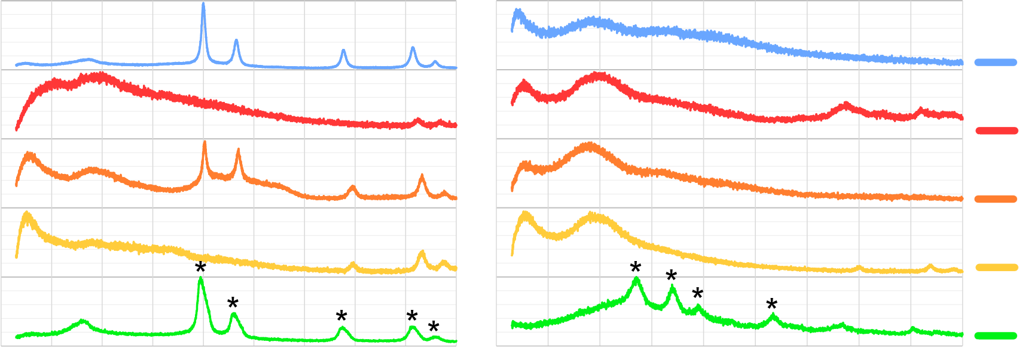
N115 – Difracción de rayos X
Etapa 4
Etapa 3
Etapa 2
Etapa 1
Etapa 0
0
10
20
30
40
50
60
70
80
90
0
10
20
30
40
50
60
70
80
90
2ϴ (grados)
2ϴ (grados)

Slide 74
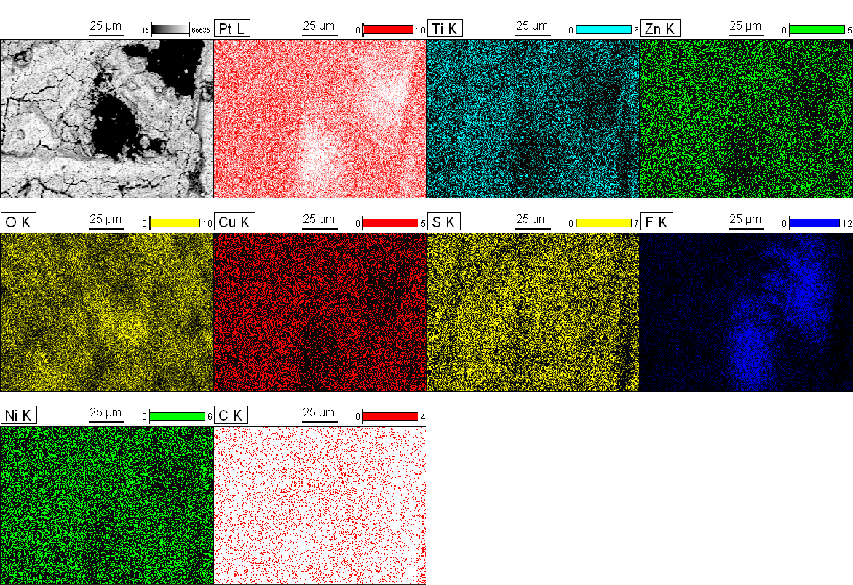
N115 – Microscopio electrónico de barrido

Slide 75
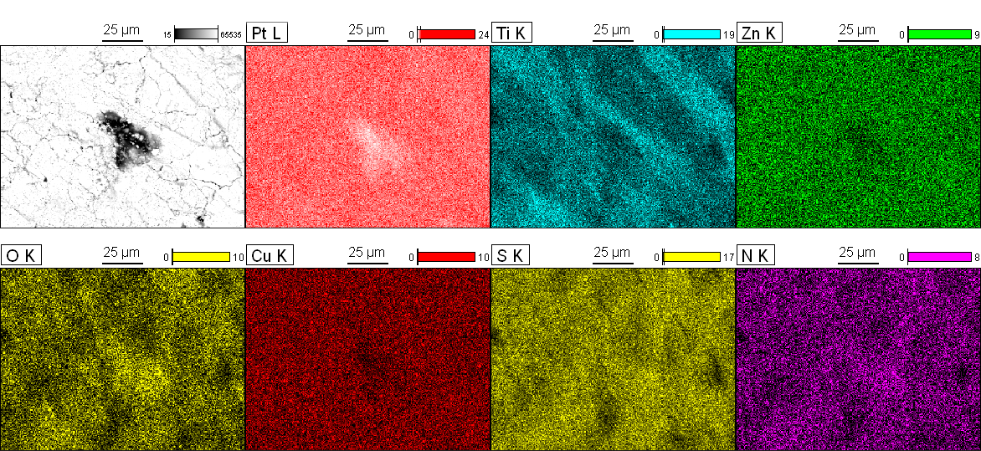
N115 – Microscopio electrónico de barrido

